Slide 1


Sociální skupiny
Číslo projektu: | CZ.1.07/1.5.00/34.0465
Vzdělávací celek: | Společenskovědní vzdělávání
Tematický okruh: | Základy společenských věd
Téma: | Sociální skupiny
Ročník: | 3.
Jméno autora: | Michal Cikán
Vytvořeno dne: | 31. 8. 2012
Anotace | Sociální skupina, klasifikace skupin, dav
Metodický pokyn | Digitální podpora výkladu učitele obohacená o obrázky s odkazy do internetu

Slide 2
Sociální skupina
Je to dvě nebo více osob, které jsou ve vzájemných vztazích
Mezi členy skupiny je zapotřebí určitý kontakt, společné zkušenosti a cíle
Sociologie zkoumá charakter těchto svazků a provádí jejich klasifikaci

Slide 3
Klasifikace skupin
Primární a sekundární
Formální a neformální
Podle velikosti
Podle stability
Podle stejnorodosti
Podle soudržnosti

Slide 4
Dav I
Specifická skupina sekundární
Přechodné shromáždění většího množství lidí na určitém místě
Projevuje se výrazně sugesce a napodobování
Uplatňují se zde primitivní, ale silné pudy a emoce
V anonymitě davu vzniká pocit moci a zároveň bezpečí
Klesá průměrná inteligence jednotlivců

Slide 5
Dav II
Člověk se v davu chová tak, jak by se nikdy nechoval, kdyby byl sám
Lidé jsou v bezprostředním kontaktu a reagují na stejné podněty shodným nebo podobným způsobem
Například „kdo neskáče není Čech…“

Slide 6
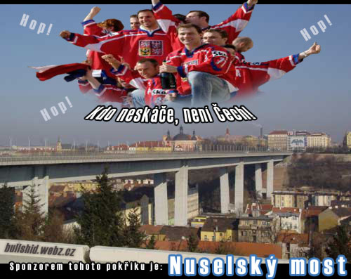
Hop, hop, hop

Slide 7
Použité zdroje
Pokud není uvedeno jinak, použitý materiál je z vlastních zdrojů autora
http://old.vyvrhel.net/obrazek/21/kdo-neskace-neni-cech

